Slide 1
McKinsey Style Page Collection
December 2023

Slide 2
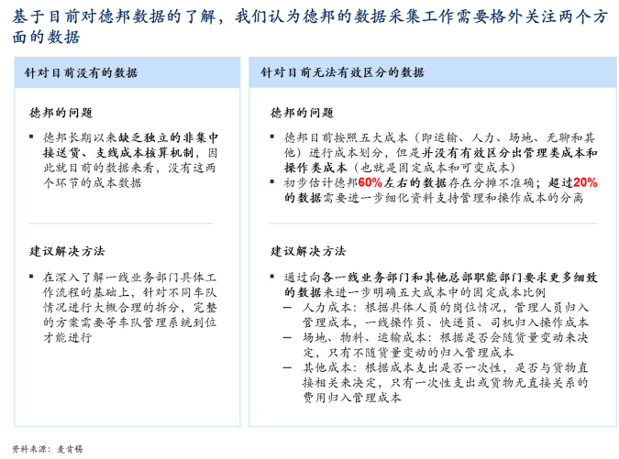
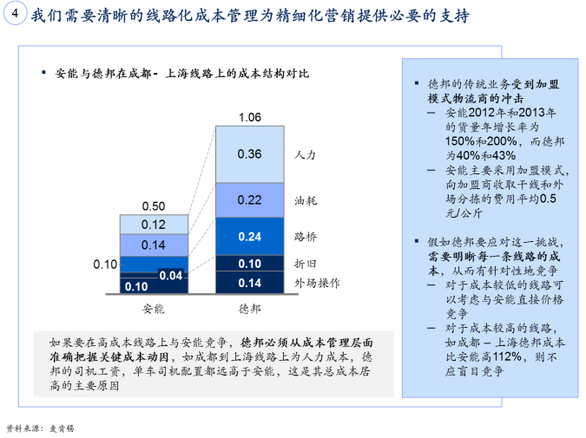
布局要求示例
一般而言，只需要制作如下布局的页面已经可以满足基本的演示文稿制作要求，这些页面相对较为标准化，容易把握，便于明确结构，突出主题
左右结构
图文结构

Slide 3
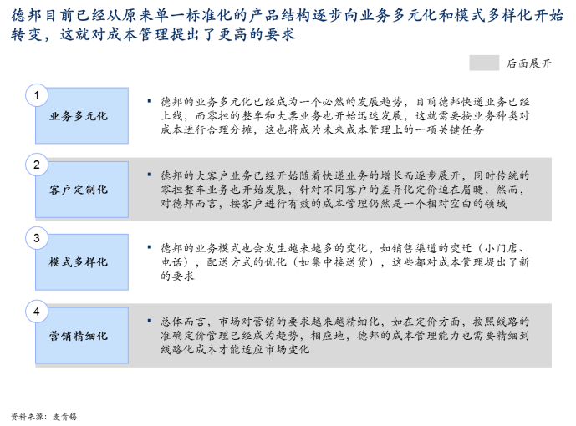
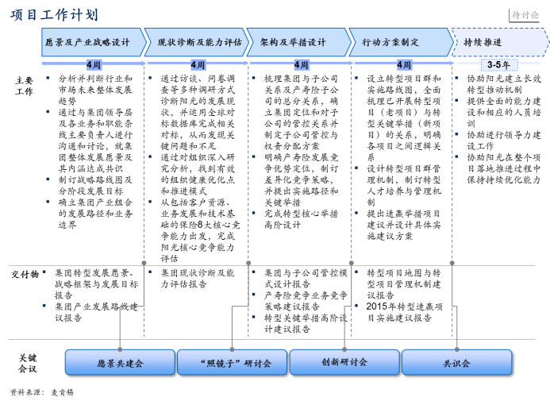
布局要求示例
一般而言，只需要制作如下布局的页面已经可以满足基本的演示文稿制作要求，这些页面相对较为标准化，容易把握，便于明确结构，突出主题
表格结构一
表格结构二

Slide 4
布局要点
新人需要牢记“五个一”来提升和完善自己的麦肯锡风格演示页
五个牢记
关键重点
避免误区
空得正好：Spacing 很重要，上下留空，左右留档，行距得当，务必文本框
用肉眼对齐不用功能键，页面塞得过满四周没留空间，不用文本框修改耗时
1
一把尺子
对于新人，除了牢记五个一的“术”，更需要理解三个“道”
切的方正：好看豆腐块，至少两行半，不够要新增，多了要切掉，强迫症也挺好
内容字数太少给客户感觉不充实，最后一行掉了几个字显得很突兀，影响整体视觉
2
一块豆腐
白纸一张：忘掉过往工作中对画演示页的习惯，从零开始学习，新技能GET
看得舒服：字号尽量用12，内容必须同个号；颜色切记同色系，图表要有callout
因内容少而改用14号字体，内容部分有大小字体差异，页面多余三个色艺
内容关注：画好演示页只是基本要求，高效的Charting可以让我们有更多精力关注给客户传达的内容
3
一幅画布
画得高效：关键热键要记牢，熟能生巧效率高，不要小看VA活，领导看到印象好
不愿意牢记功能热键，用鼠标每次还要工具栏查找，耗时耗力又伤眼
4
一串热键
百页练习：熟能生巧，勤于练习，多看好的演示页，画到一百页刚入门，画过一千页才能出山
用的持久：各种模板收一套，遇到困难好寻找，经典页面用五遍，项目上效率是王道
做过的演示页没有合理的归类留档，对于常用经典模板每次还要重新画
5
一套收藏

Slide 5
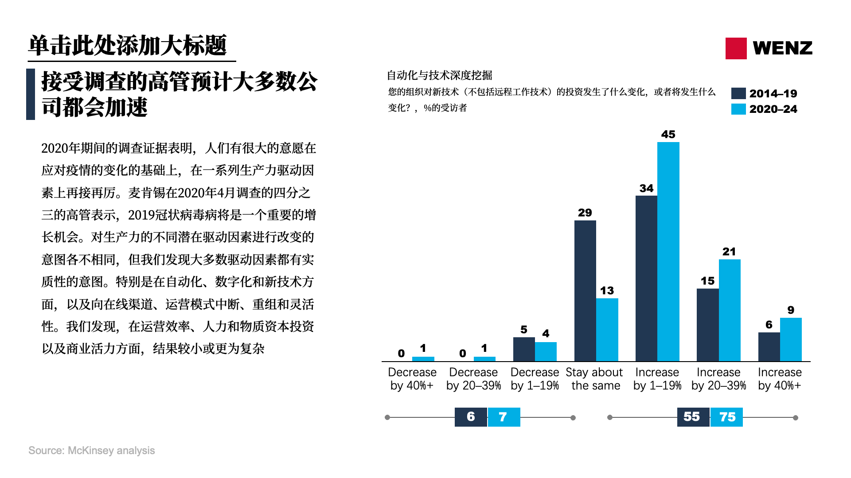
示例
红框所示，左右图文结构布局

Slide 6
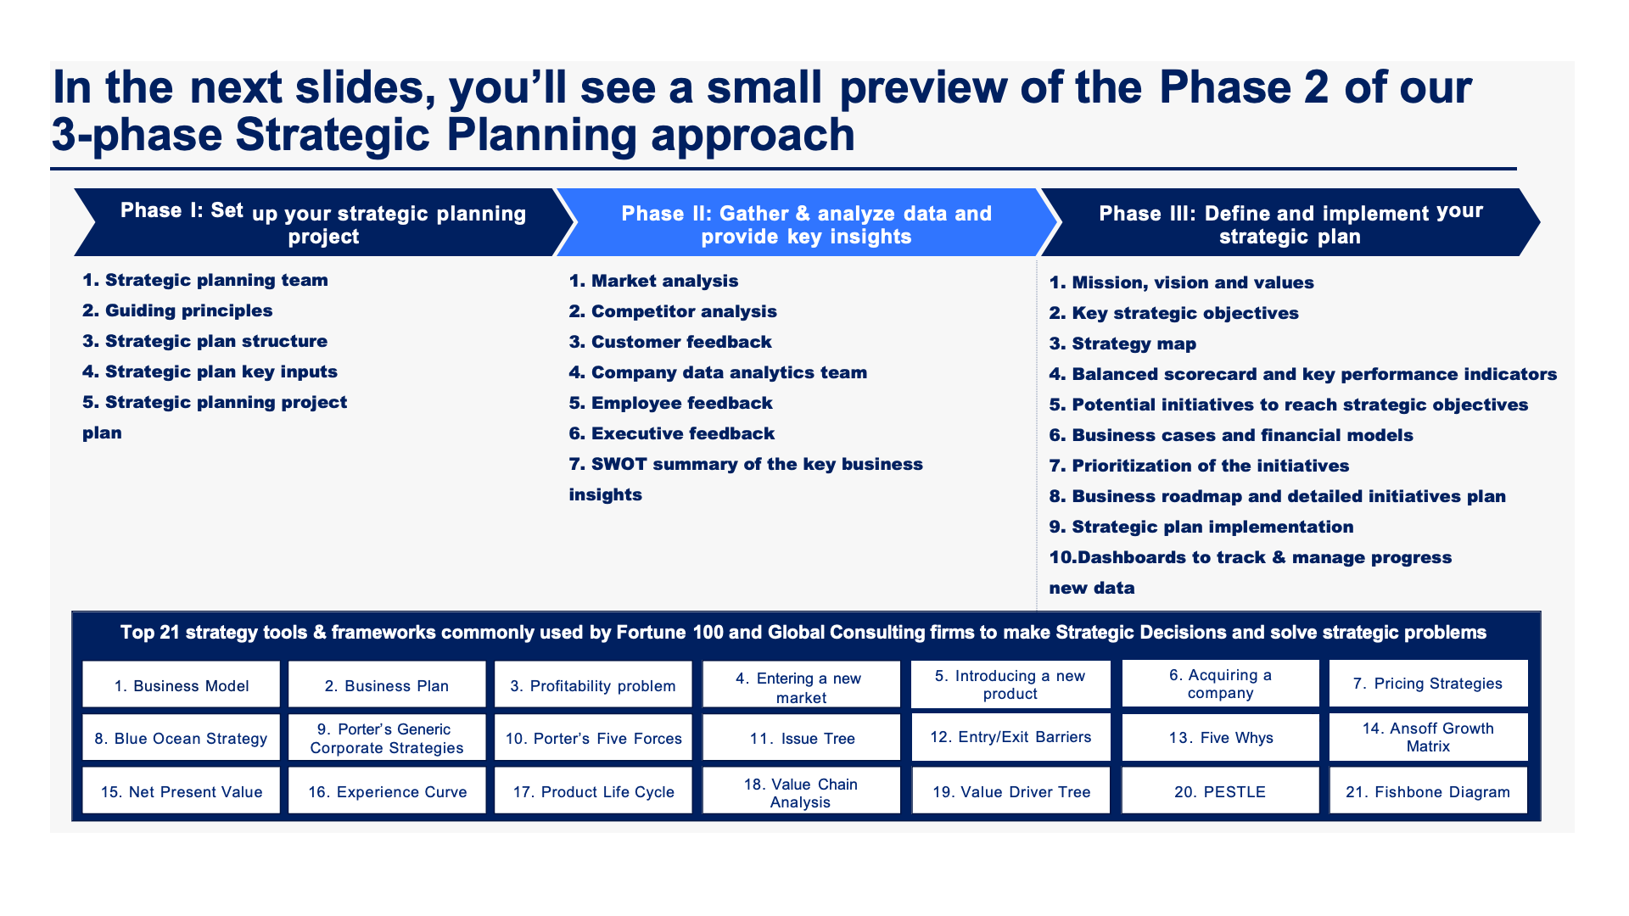
示例
表格结构布局

Slide 7
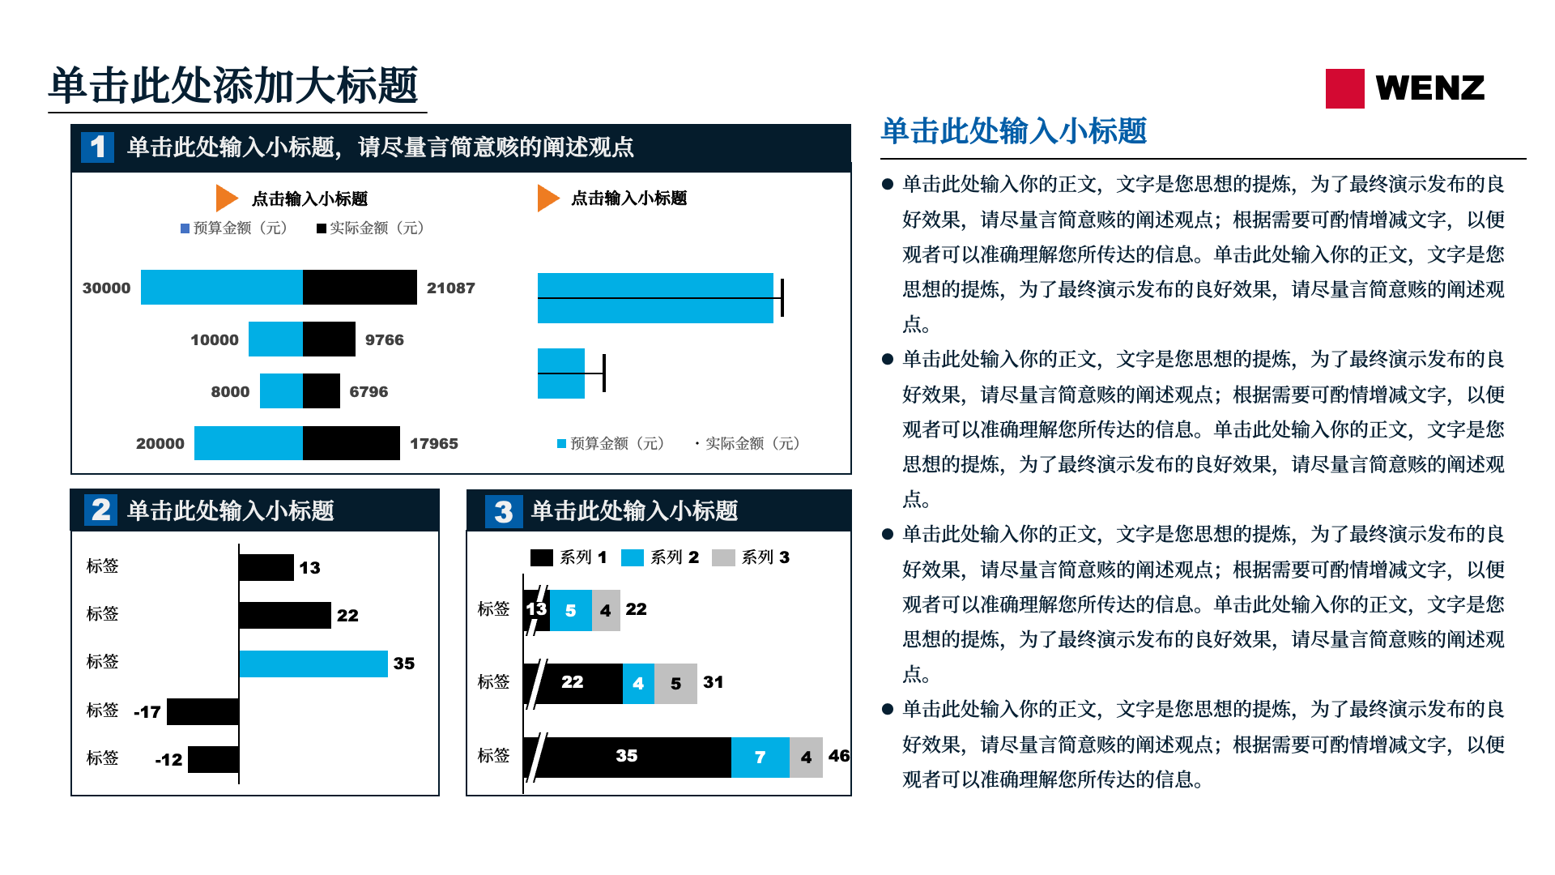
示例
左右布局，图表结构布局

Slide 8
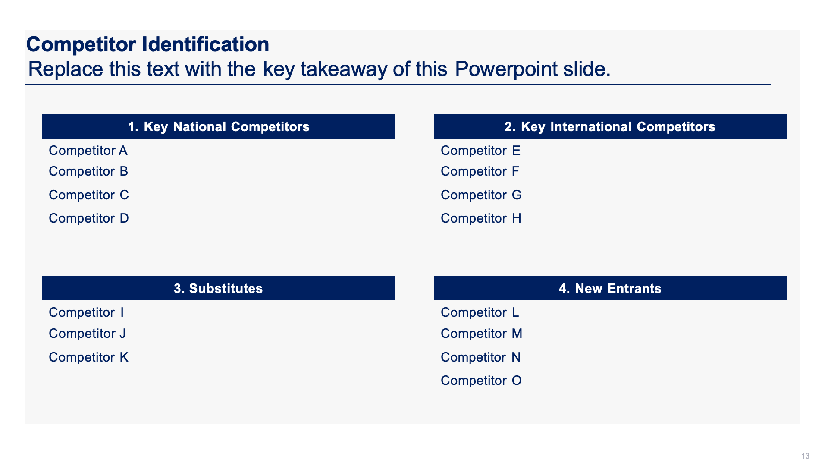
示例
表格结构布局

Slide 9
定量图表
定量图表显示了数据点之间的关系
组件比较
显示每个部件的大小
作为占总数的百分比
Pie
Stacked column
项目比较
显示项目排名如何
Bar
时间序列
显示项目排名如何
Line
Column
频率分布
显示落在一系列数值范围内的项目数
Line
Column
相关系数
显示了两个变量之间的关系是否遵循一个预期的模式
Scatter
Paired bar

Slide 10
定量图表
组件比较
显示每个部分的大小占总数的百分比（100%）
触发词: accounts for, breakdown, component, part, percentage, piece, segment, share, whole
饼图
堆叠的柱状图
显示每个部分的大小占总数的百分比，用饼图表示。使用饼来比较单个整体的几个组件（≤6切片）
通常从12点开始放置最大或最重要的片段，并顺时针方向排列切片。如果适合你的信息，可以使用颜色或阴影来强调最重要的部分。
显示组件，通常包含多个整体。该图表将总数的一部分叠加成一个垂直列。只使用只有几个组件的柱状图（≤5）。对于>5组件，请使用项目比较
100% =
100
100
Company 3
Company 3
Company 2
Company 1
Company 1
Company 2
Current
Forecast

Slide 11
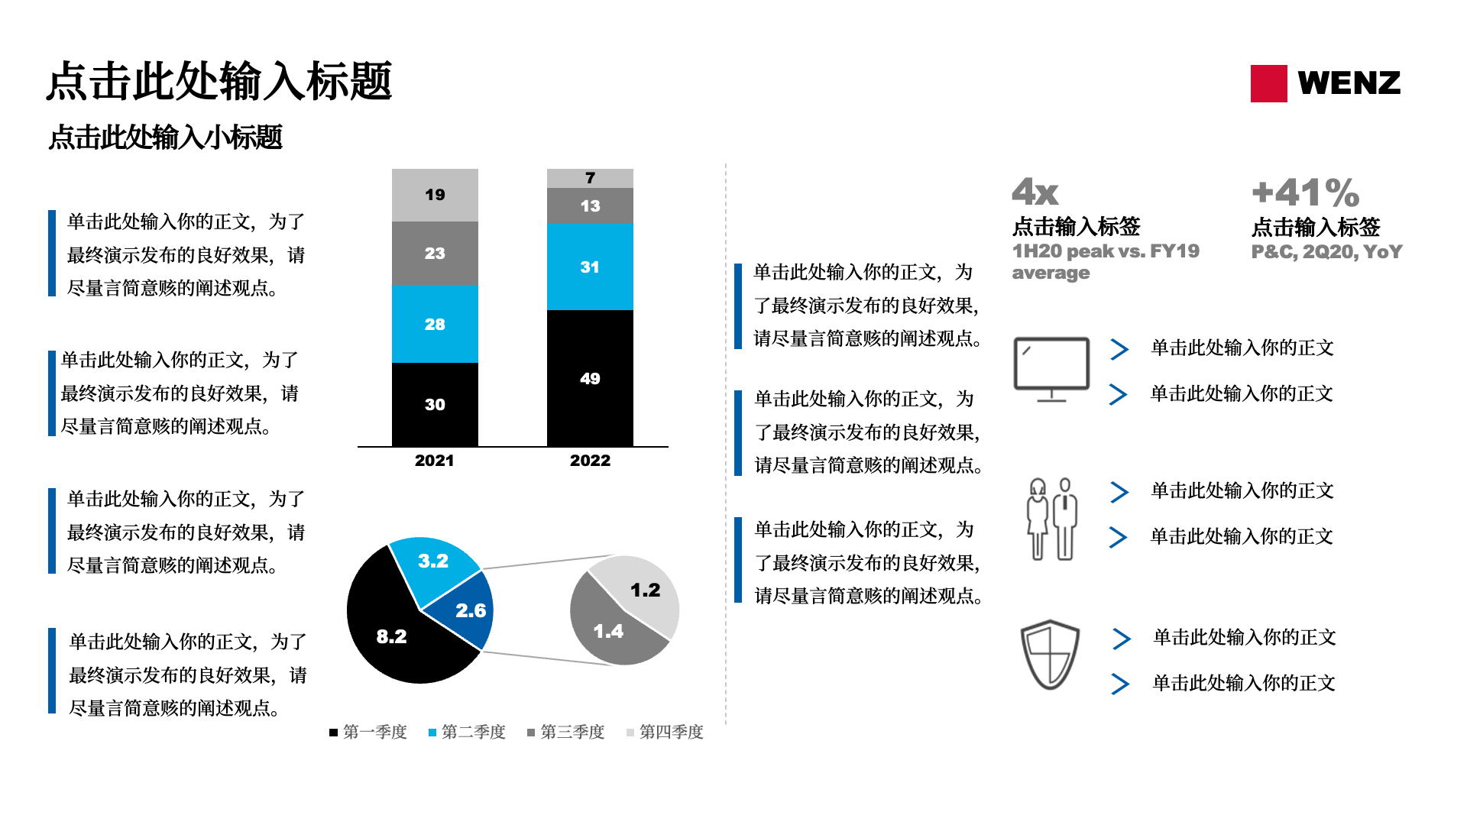
示例
红框所示，饼图与堆叠柱状图在实际案例中的应用

Slide 12
定量图表
组件比较（变化情况）
显示每个部分的大小占总数的百分比（100%）
触发词: accounts for, breakdown, component, part, percentage, piece, segment, share, whole
组合饼柱
显示一个整体的部分，强调单个饼的组成部分。 为了避免混淆，将一片饼分解成堆叠的柱状图，而不是另一个饼。饼图和柱状图都必须等于100%。
Company 3
100% =
100
Component 1
Component 2
Company 1
Company 2
Component 3

Slide 13
定量图表
项目比较
显示项目的排名，通常排列为从高到低或从低到高
触发词: better/worse, equal to, fluctuating, larger than, rank, same size, smaller than, win/loss, worse
横向柱状图
瀑布图
显示了可比性项目的排名如何。如果适合你的信息，可以使用颜色或阴影来强调最重要的项目。
显示项目如何从一个整体中相加或减去。
注意：这个瀑布是一个混合的图表。它还被用作时间序列比较，显示项目如何随着时间的推移而增加或减少整体，并作为组件比较，显示项目如何添加到总数。
Company 1
Company 2
Company 3

Slide 14
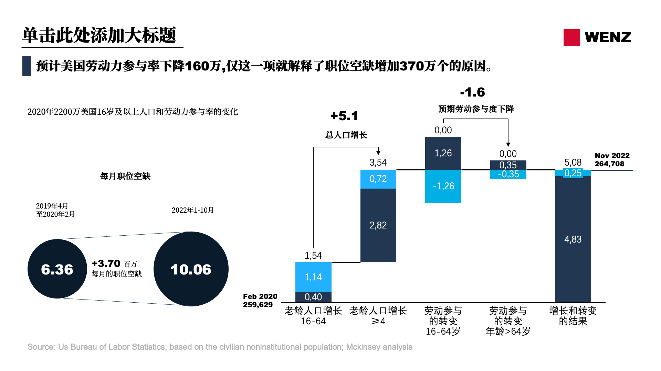
示例
红框所示，瀑布图在实际案例中的应用

Slide 15
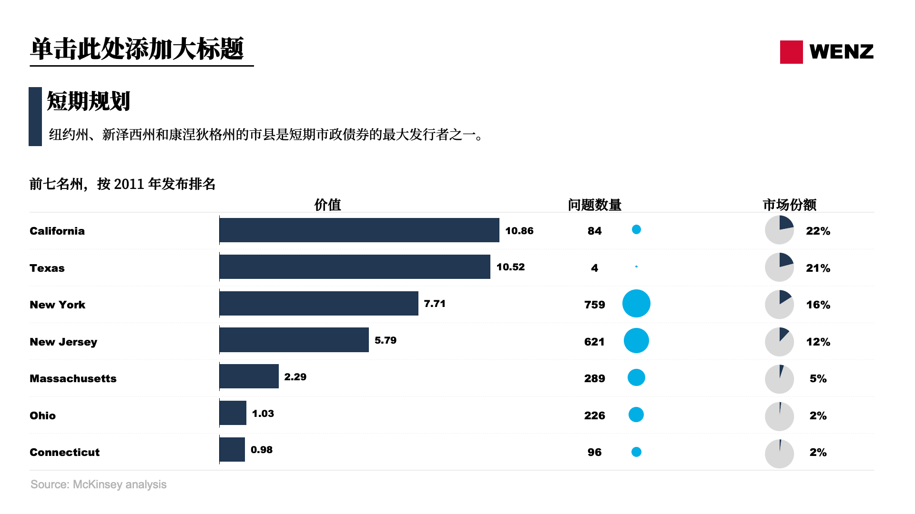
示例
红框所示，横向柱状图在实际案例中的应用

Slide 16
定量图表
项目比较（变更）
显示项目的排名，通常排列为从高到低或从低到高
触发词: better/worse, equal to, fluctuating, larger than, rank, same size, smaller than, win/loss, worse
偏差图
横向堆叠柱状图
区分赢家和输家。
对多个项目进行排序，并显示每个项目的组件。
Factor 1
Factor 1
22
Factor 2
Factor 2
31
Factor 3
Factor 3
46

Slide 17
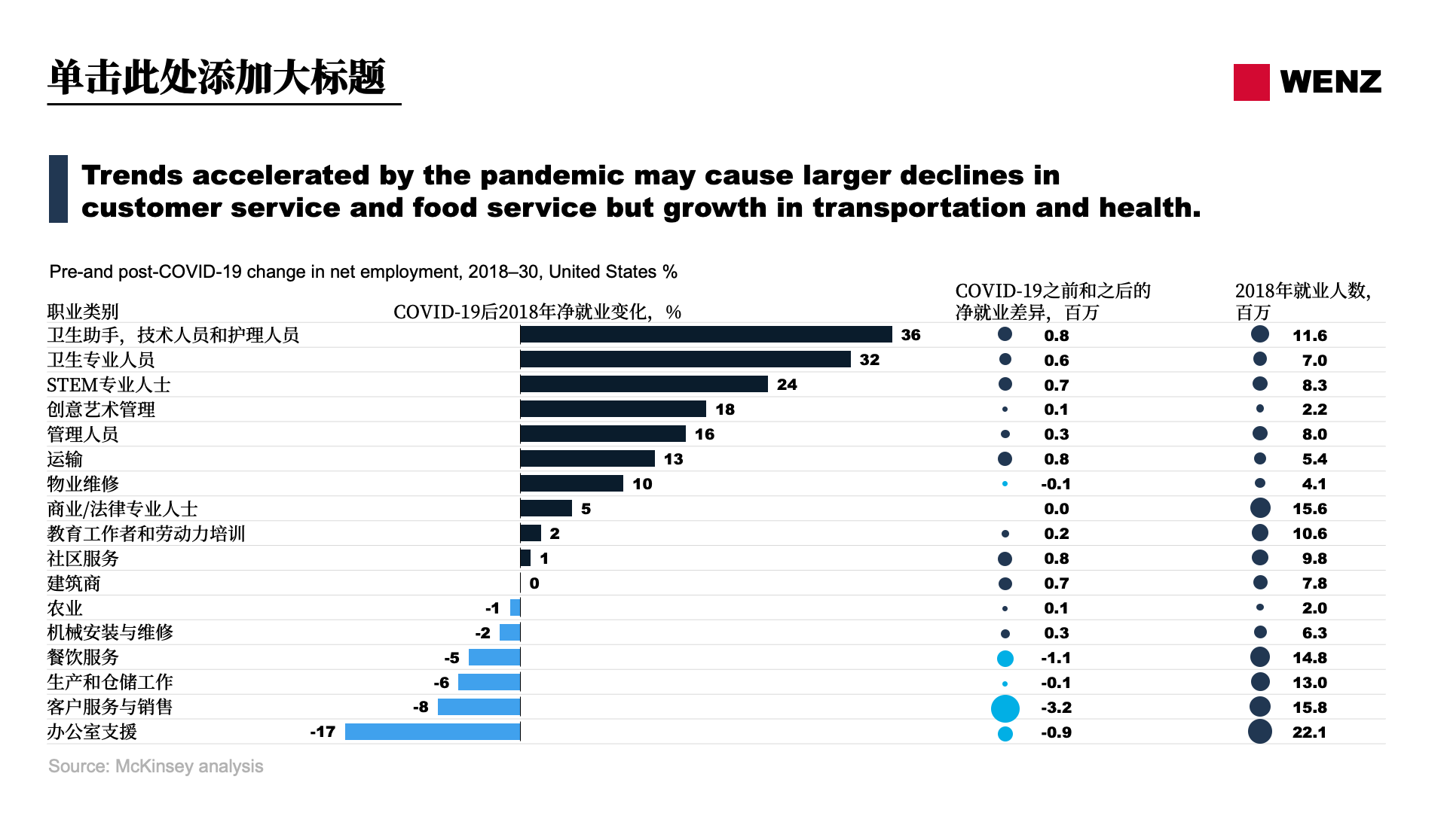
示例
红框所示，偏差图在实际案例中的应用

Slide 18
定量图表
时间序列
显示关系如何随时间变化
无论是每周、每月、每季度或每年的趋势是增加、减少、波动还是保持不变
触发词: change, decline, decrease, fluctuate, grow, increase, progression, recession, rise, stagnant, timeline
柱状图
折线图
显示随时间的变化，重点是特定的时间周期和变化的幅度。使用柱状图来比较几个时间点（≤6）。如果适合您的信息，请使用颜色或阴影来强调最重要的列。
显示随时间的变化，强调运动的模式。使用折线图来显示由许多数据点建立的趋势（>6）。将行数限制为4行或5行，并使用粗体或颜色来强调最重要的行。不同的模式，使多行易于区分。
8
6
Company 1
4
Company 3
Company 2
2
0
Jan
Feb
Mar
Apr
May
1994
1996
1998
2000
2002
2004
2006
2008

Slide 19
定量图表
时间序列（变化）
显示关系如何随时间变化
无论是每周、每月、每季度或每年的趋势是增加、减少、波动还是保持不变
触发词: change, decline, decrease, fluctuate, grow, increase, progression, recession, rise, stagnant, timeline
分组柱状图
折线图与柱状图的组合
比较在不同时间点的多个项目，并显示关系如何随时间变化。
显示随时间的变化，同时强调运动的一般模式和特定的时间点。
Factor
A
B
45
42
6
A
40
B
35
5
30
25
4
25
3
20
18
15
2
10
1
5
0
0
2007
2008
2009
2007
2008
2009

Slide 20
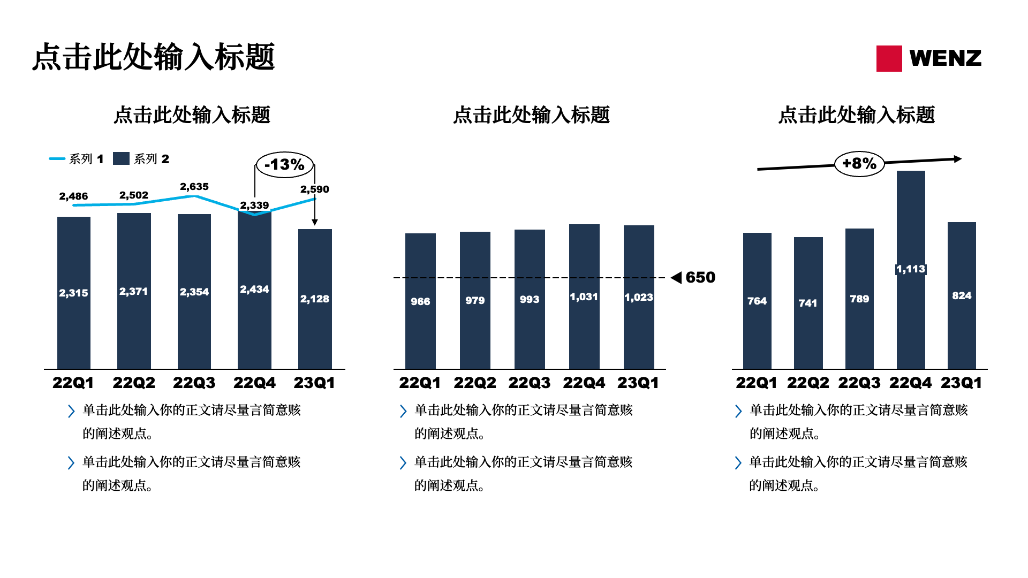
示例
红框所示，折线图与柱状图的组合在实际案例中的应用

Slide 21
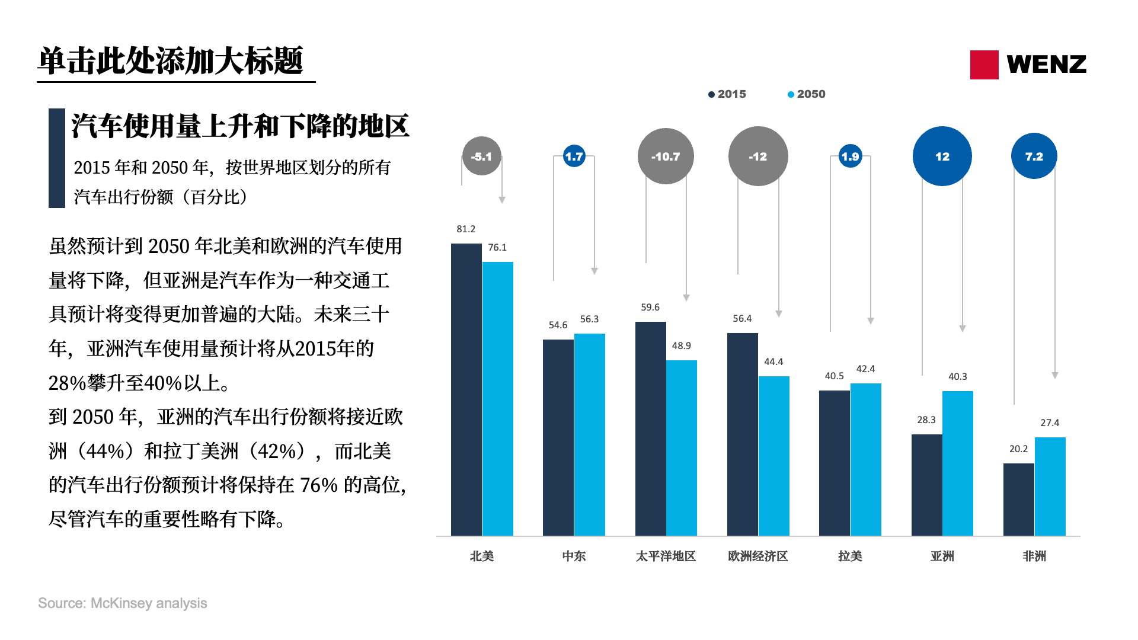
示例
红框所示，分组柱状图在实际案例中的应用

